Slide 1
§2.3 初等函数
一、指数函数
二、对数函数
三、幂函数
四、三角函数
五、反三角函数
六、双曲函数与反双曲函数

Slide 2

§2.3 初等函数
复变函数中的初等函数是实数域中初等函数的推广，它们
的定义方式尽可能保持一致。
特别是当自变量取实值时，
两者是一样的。
本节主要从下面几个方面来讨论复变函数中的初等函数：
定义、定义域、运算法则、连续性、解析性、单值性以及
映射关系等等。
特别要注意与实初等函数的区别。

Slide 3






一、指数函数
定义
对于复数
称
为指数函数 ,
P34
定义
2.5
记为 或
注:
(1) 指数函数是初等函数中最重要的函数，其余的初等函数
都通过指数函数来定义。
(2) 借助欧拉公式，指数函数可以这样来记忆：
(3) 但事实上，从定义本身来看， 应理解为仅仅是一种
记号或者规定，仅仅作为代替 的符号使用。

Slide 4









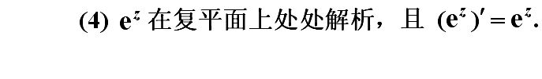
一、指数函数
性质
(1) 是单值函数。
事实上，对于给定的复数
定义中的 均为单值函数。
(2) 除无穷远点外，处处连续。
事实上，在无穷远点有
当 时，
当 时，
(3)
因为

Slide 5
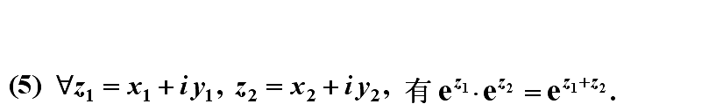





一、指数函数
性质
事实上，
(6) 是以 为周期的周期函数。
事实上，由 有

Slide 6









一、指数函数
性质
由
有
(7) 映射关系：
由 z 的实部得到 w 的模；
由 z 的虚部得到 w 的辐角。
y
(z)
v
(w)
w
y
z
y
x
x
u

Slide 7







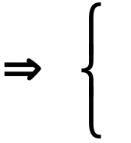






二、对数函数
对数函数定义为指数函数的反函数。
定义
满足方程
的函数
称为对数函数，
P36
定义
2.6
记作
计算
令
由
有
由 z 的模得到 w 的实部 ；
由 z 的辐角得到 w 的虚部 。
即

Slide 8








二、对数函数
显然对数函数为多值函数。
称
为
的主值(枝或支)，
主值(枝)
记为
故有
特别地，当 时,
的主值 就是实对数函数。
分支(枝)
对于任意一个固定的 k，称 为 的
一个分支(枝)。

Slide 9





二、对数函数
性质
(1)
在原点无定义，故它的定义域为
注：
函数
在原点无定义；
或者指数函数
(2)
的各分支在除去原点及负实轴的复平面内连续；
特别地，
在除去原点及负实轴的平面内连续。
注：函数
在原点及负实轴上不连续。

Slide 10
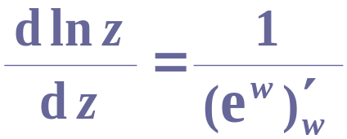
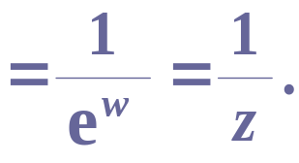
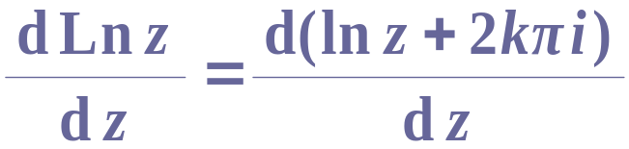
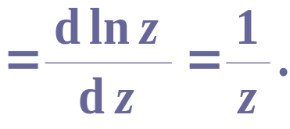
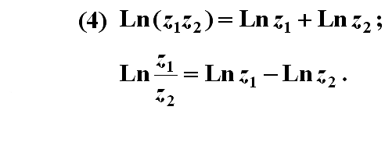
二、对数函数
性质
(3)
的各分支在除去原点及负实轴的复平面内解析；
特别地，
在除去原点及负实轴的平面内解析。
由反函数求导法则可得
进一步有
(在集合意义下)

Slide 11
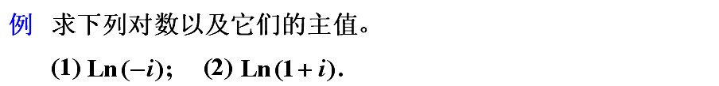
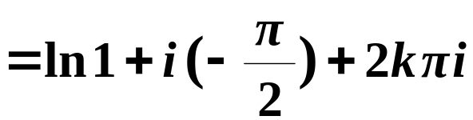
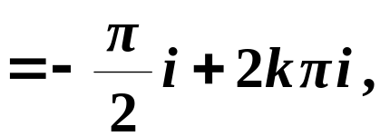
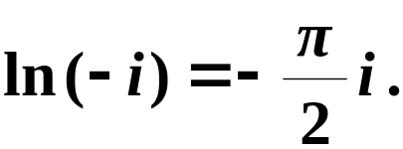
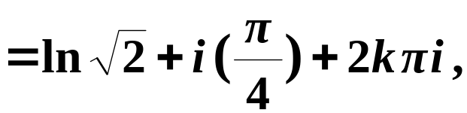
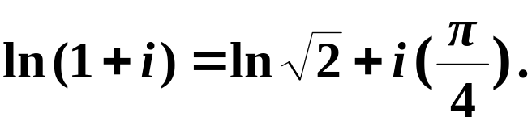
解
(1)
主值
(2)
主值

Slide 12




例
求对数 以及它的主值。
P37 例2.11
解
主值
注：在复数域内，负实数是可以求对数的。

Slide 13




例
求对数 以及它的主值。
解
主值
在实数范围内
在复数范围内
注：当 z 为正实数时， 与实对数函数是一致的。

Slide 14


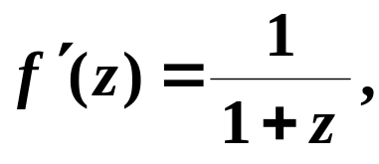



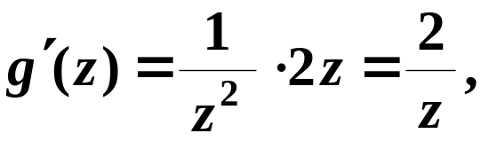


例
求下列函数的导数。
(1)
(2)
解
(1)
其中，
(如图)。
(2)
其中，
(如图)。

Slide 15







三、幂函数
定义
函数 规定为
( 为复常数， )
P45
定义
2.7
称为复变量 z 的幂函数。
还规定：当 a 为正实数，且 时，
注意：
上面利用指数函数以一种“规定”的方式定义了幂函数，
但不要将这种“规定”方式反过来作用于指数函数，
即
?

Slide 16




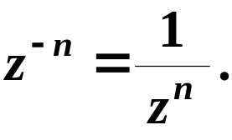


三、幂函数
讨论
(1)
(单值)
当 为正整数时,
此时， 处处解析，且
(2)
(单值)
当 为负整数时,
此时， 除原点外处处解析，且
(3)
当 时,

Slide 17
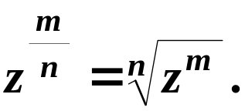


三、幂函数
讨论
(4)
n
当 为有理数时,
( 值)
其中，m 与 n 为互质的整数，且
此时， 除原点与负实轴外处处解析，
且
(5) 当 为无理数或复数( )时，
无穷多值。
此时， 除原点与负实轴外处处解析。

Slide 18

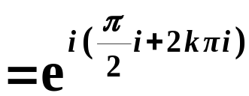
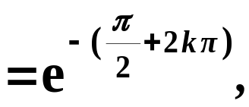

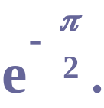







例
求 的值。
P39
解
可见， 是正实数，
它的主值是
例
求 的值。
解
可见，不要想当然地认为
1只是其主值。

Slide 19


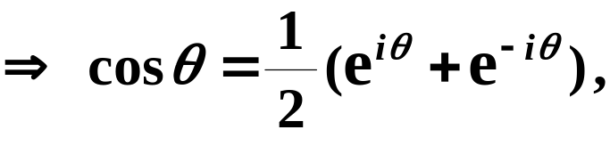
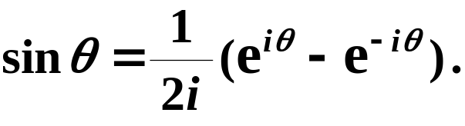
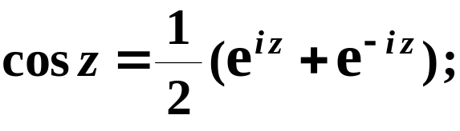
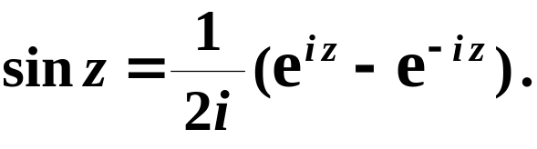
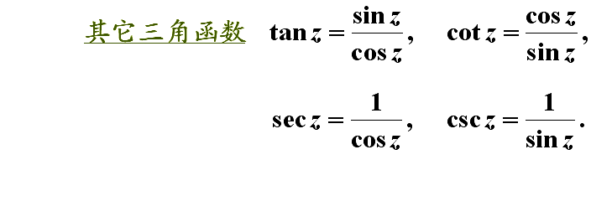
四、三角函数
启示
由欧拉公式
有
定义
余弦函数
P39
定义
2.8
正弦函数

Slide 20

四、三角函数
性质
周期性、可导性、奇偶性、零点等与实函数一样；
(略)
各种三角公式以及求导公式可以照搬；
有界性(即 )不成立。

Slide 21

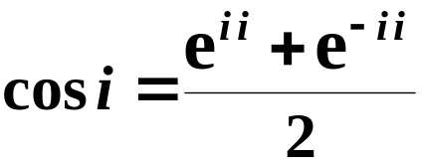
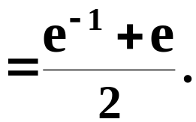

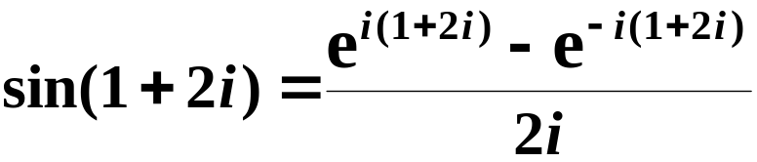
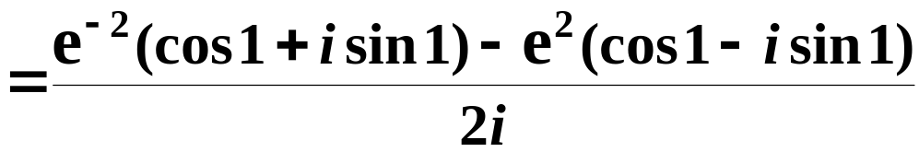
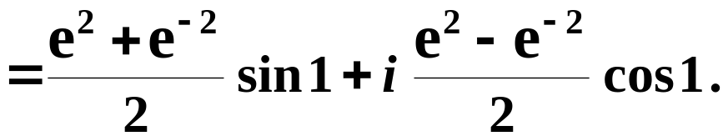
例
求
解
根据定义，有
>1
例
求
解
根据定义，有
cos(2i)
sin(2i)

Slide 22


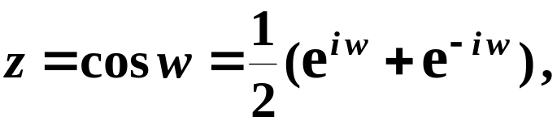





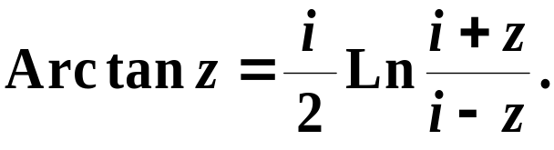
五、反三角函数
定义
如果
则称 w 为复变量 z 的反余弦函数，
P41
定义
2.9
记为
计算
由
同理可得

Slide 23
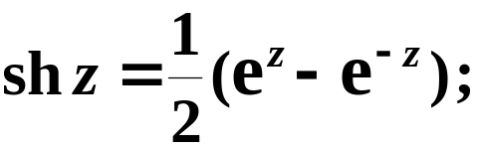
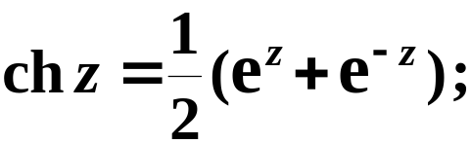
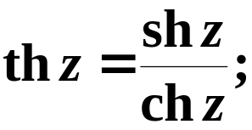
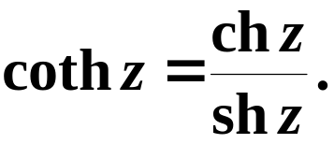
六、双曲函数与反双曲函数
定义
双曲正弦函数
P42
定义
2.10
双曲余弦函数
双曲正切函数
双曲余切函数

Slide 24


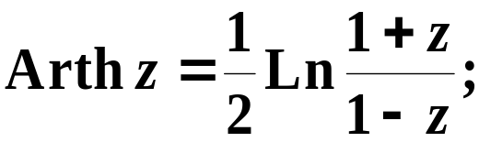
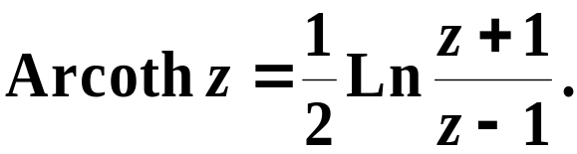
六、双曲函数与反双曲函数
定义
反双曲正弦函数
P42
反双曲余弦函数
反双曲正切函数
反双曲余切函数

